Slide 1


e-REHBERLİK SİSTEMİ
T.C
MİLLİ EĞİTİM BAKANLIĞI
Özel Eğitim ve Rehberlik Hizmetleri
Genel Müdürlüğü
Rehberlik Hizmetleri Daire Başkanlığı

Slide 2


e-REHBERLİK SİSTEMİ NEDİR?
Sistematik olarak sınıflandırılmış rehberlik ve psikolojik danışma hizmetlerinin eğitim kurumlarında bir program dahilinde sunulması, yürütülmesi ve raporlaştırılmasını;
Bu hizmetlerin Bakanlık taşra ve merkez teşkilatlarında görev yapan personel tarafından yetki alanlarına göre izlenmesini sağlayan, MEBBİS üzerinde hazırlanan modüldür.

Slide 3
e-REHBERLİK SİSTEMİNİN GELİŞTİRİLME AMACI
Rehberlik ve psikolojik danışma hizmetlerinin programlı, ölçülebilir, hesap verebilir nitelikte ve öğrenci ihtiyaçları temel alınarak sunulmasının sağlanması
Sunulan rehberlik ve psikolojik danışma hizmetlerine ait verilerin anlık ve sistemli olarak takip edilebilmesi
Bakanlık politikalarının sistematik olarak elde edilen veriler üzerinden geliştirilmesi

Slide 4
SİSTEMDE REHBERLİK VE PSİKOLOJİK DANIŞMA HİZMETLERİ
MEB. Rehberlik ve Psikolojik Danışma Hizmetleri Sunum Sistemi
Gelişimsel ve Önleyici Hizmetler
İyileştirici Hizmetler
Destek (Dolaylı) Hizmetler
Sınıf Rehberlik Programı
Bireyi Tanıma Çalışmaları
Yöneltme ve İzleme
Bilgi Verme Çalışmaları
Psikolojik Danışma
Psiko sosyal Müdahale
Müşavirlik
Program Yönetimi, Araştırma, Proje
İşbirliği
Sevk (Yönlendirme)
Mesleki Gelişim

Slide 5
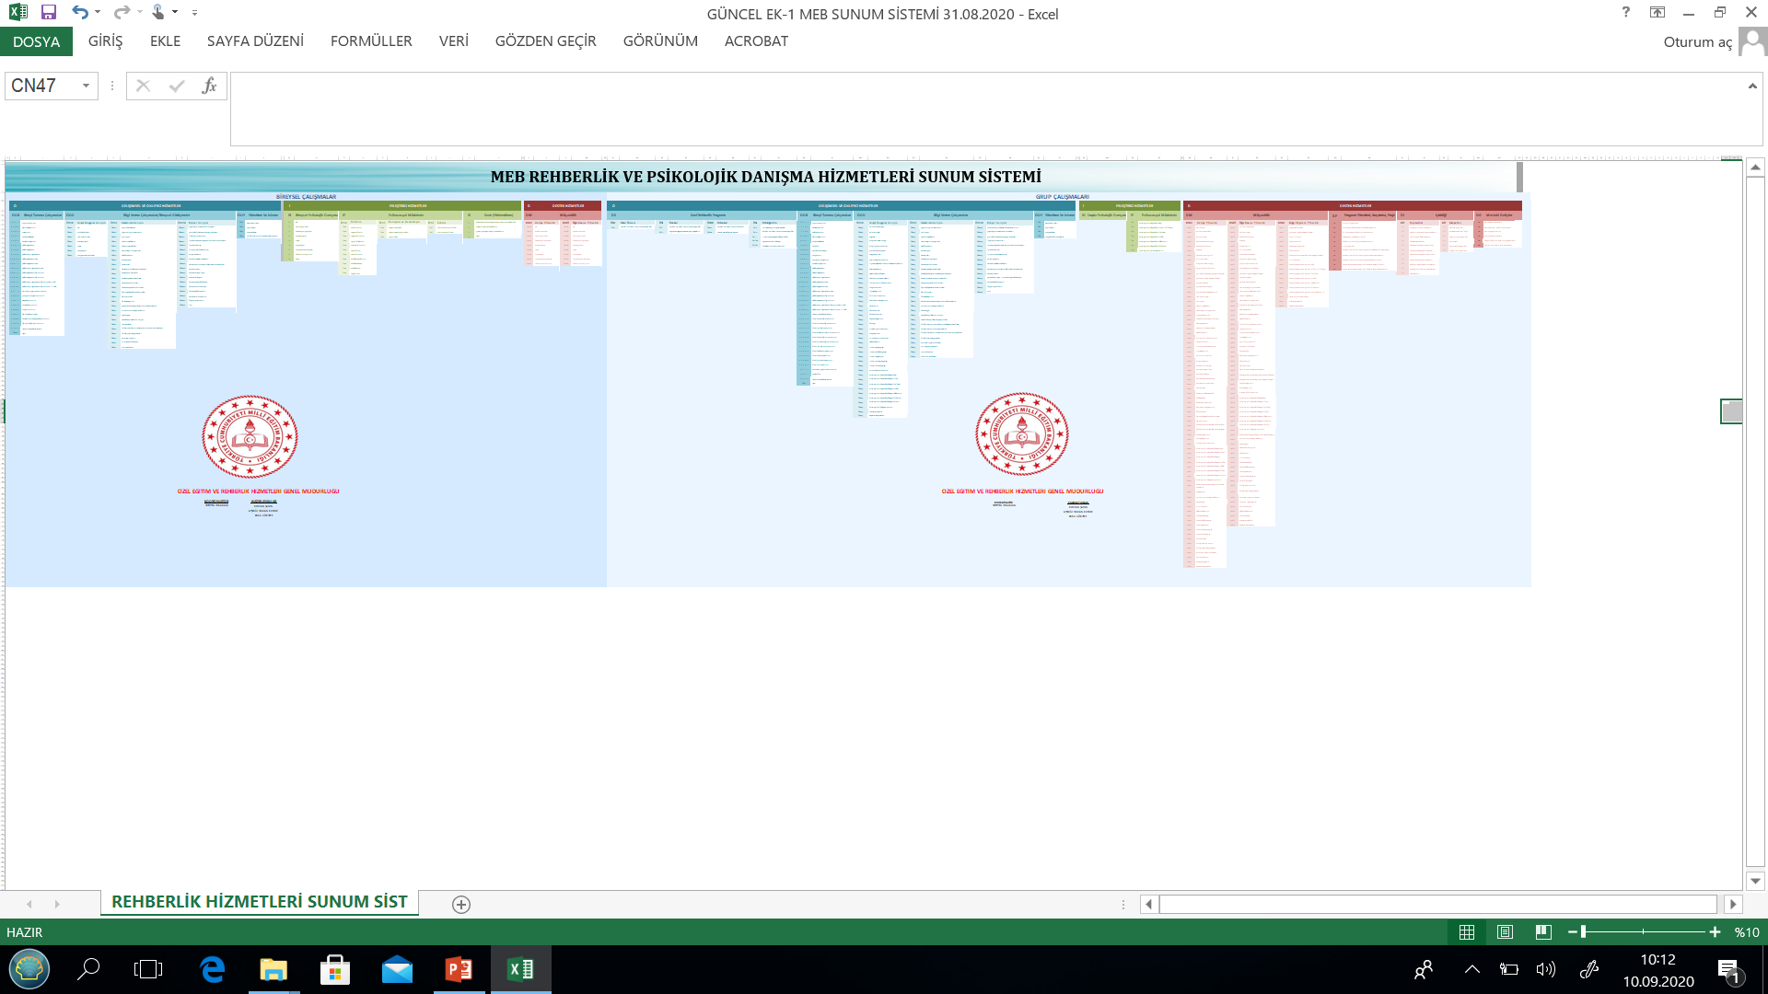
MEB REHBERLİK VE PSİKOLOJİK DANIŞMA HİZMETLERİ SUNUM SİSTEMİ
E-Rehberlik Sistemi, okul ve kurumlarda sunulan rehberlik ve psikolojik danışma hizmetlerinin standart, görünür ve hesap verebilir nitelikte olmasını sağlamak amacıyla oluşturulan MEB Rehberlik ve Psikolojik Danışma Hizmetleri Sunum Sistemi temel alınarak hazırlanmıştır.

Slide 6
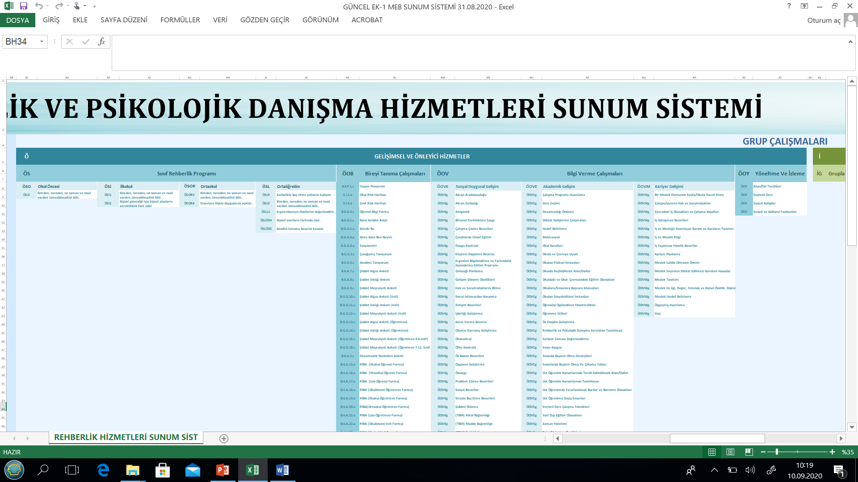

Slide 7
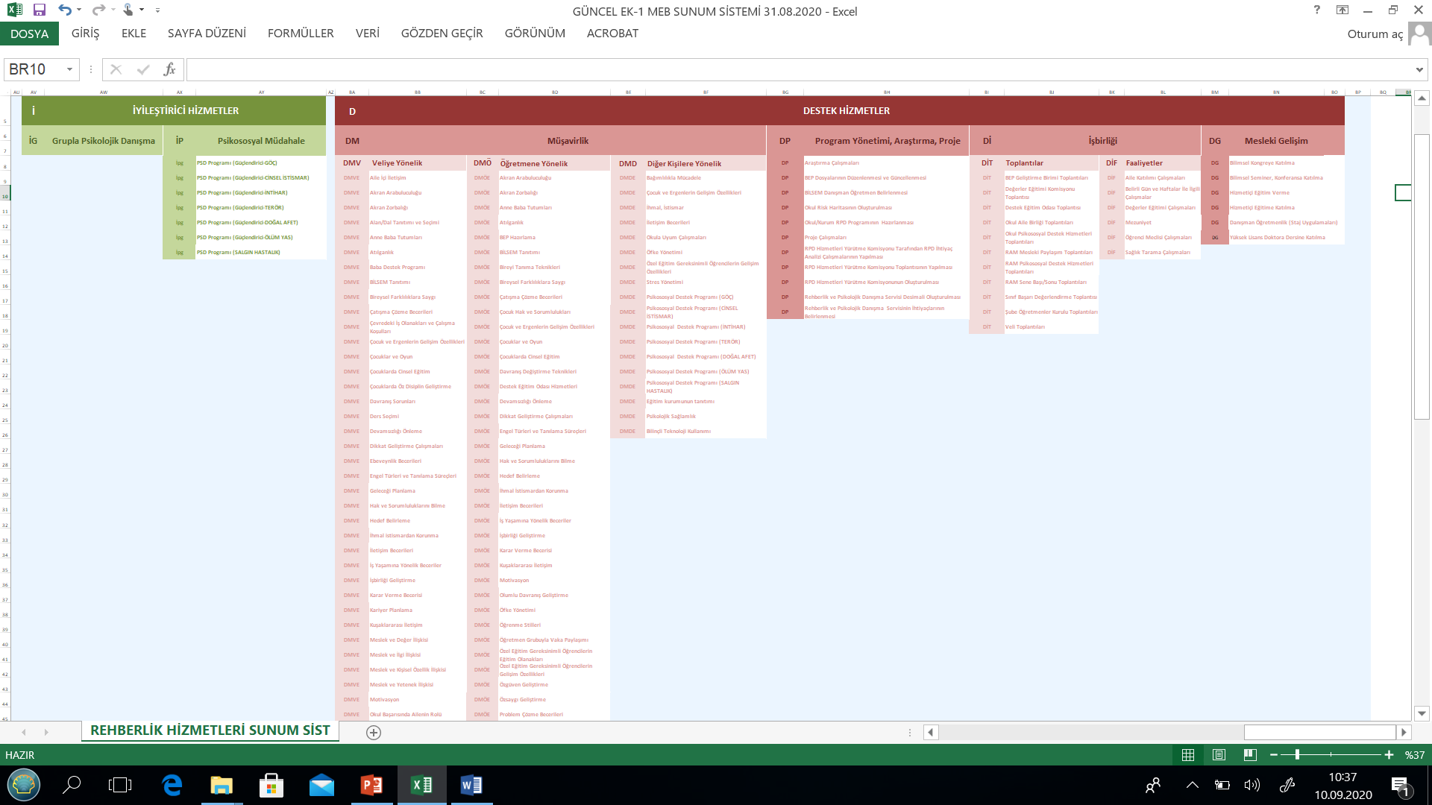

Slide 8
MODÜLDE REHBERLİK ve PSİKOLOJİK DANIŞMA HİZMETLERİNİN KAPSAMI VE ÖZELLİKLERİ
Okul öncesinden 12. sınıfa kadar tüm öğrencileri kapsayıcı
Ardışık ve esnek bir yapıda
Öğrencilerin gelişim dönemine özgü, gelişim ihtiyaçlarını karşılamayı hedefleyen
Eğitim kurumundaki tüm personelin katılımıyla gerçekleşen
Organize edilmiş, planlı ve hesap verebilir nitelikte

Slide 9
SİSTEMİN EKRANLARI VE KULLANICILAR
Rehber Öğretmen/Psikolojik Danışman Ekranı
Eğitim Kurumu Müdürü Ekranı
Sınıf/Branş Öğretmeni Ekranı
Rehberlik Ve Araştırma Merkezi Ekranı
İlçe Milli Eğitim Müdürlüğü Ekranı
İl Milli Eğitim Müdürlüğü Ekranı
Bakanlık Ekranı

Slide 10
KULLANICILARIN VERİ İZLEME YETKİLERİ
Rehber öğretmen /Psikolojik Danışman | Eğitim Kurumu Müdürü | Rehberlik ve Araştırma Merkezleri | İlçe Milli Eğitim Müdürlükleri | İl Milli Eğitim Müdürlükleri | Bakanlık
Okul/kurumda yapılan çalışmalara ilişkin sayısal veriler ve öğrenci ile yapılan bireysel çalışmaların verileri | Okul/kurumda yapılan çalışmalara ilişkin sınıf/şube düzeyindeki sayısal veriler | Sorumluluk bölgesindeki sınıf, okul, eğitim kademesi, okul türü ve ilçe düzeyindeki sayısal veriler | Sınıf, okul, eğitim kademesi, okul türü ve RAM düzeyindeki sayısal veriler | Sınıf, okul, eğitim kademesi, okul türü, ilçe ve RAM düzeyindeki sayısal veriler | Sınıf, okul, eğitim kademesi, okul türü, ilçe, RAM ve il düzeyindeki sayısal veriler

Slide 11
REHBER ÖĞRETMEN/PSİKOLOJİK DANIŞMAN EKRANINDA YAPILAN İŞLEMLER
OKUL REHBERLİK VE PSİKOLOJİK DANIŞMA PROGRAMI HAZIRLAMA
Yıllık RPD programı hazırlama
Haftalık çalışma programı hazırlama, öğrenci, öğretmen, veli randevu girişi
RPD HİZMETLERİ VERİ GİRİŞİ
Grup çalışmaları (e-okul sınıf/şube sayıları uyumlu)
Bireysel çalışmalar (öğrenci T.C’si üzerinden veri girişi)
RPD HİZMETLERİ RAPORLAMA
RAM’a öğrenci yönlendirme işlemleri

Slide 12
EĞİTİM KURUMU MÜDÜRÜ EKRANINDA YAPILAN İŞLEMLER
Özel hedef girişi
Okul Rehberlik ve Psikolojik Danışma Programı görüntüleme, onaylama ve sistem üzerinden RAM’a iletme
Rehber öğretmen/Psikolojik danışmanın haftalık programını görüntüleme
Eğitim kurumunda sunulan rehberlik ve psikolojik danışma hizmetlerine ait verileri izleme
Yönlendirme formu görüntüleme, onaylama, sistem üzerinden RAM’a iletme

Slide 13
REHBERLİK VE ARAŞTIRMA MERKEZLERİNDE YAPILAN İŞLEMLER
Rehberlik ve Psikolojik Danışma Hizmetleri Bölümü Yıllık Plan Hazırlama
Rehberlik ve Psikolojik Danışma Hizmetleri Bölümü Randevu İşlemleri
Rehberlik ve Psikolojik Danışma Hizmetleri Bölümü Tarafından Yapılan Çalışmaların Veri Girişi
Eğitim Kurumlarının Hazırladığı Okul Rehberlik ve Psikolojik Danışma Programlarını Görüntüleme
Eğitim Kurumlarının Sistem Üzerinden Gönderdiği Yönlendirme Formlarını Görüntüleme
Sorumluluk Bölgesindeki Eğitim Kurumlarında Sunulan RPD Hizmetlerine Ait Verileri İzleme

Slide 14
BAKANLIK, İL VE İLÇE MİLLİ EĞİTİM MÜDÜRLÜĞÜ EKRANLARINDA YAPILAN İŞLEMLER
BAKANLIK
Genel hedef girişi
Eğitim kurumlarında sunulan rehberlik ve psikolojik danışma hizmetlerine ait verileri izleme
İL MİLLİ EĞİTİM MÜDÜRLÜKLERİ
Yerel hedef girişi
Eğitim kurumlarında sunulan rehberlik ve psikolojik danışma hizmetlerine ait verileri izleme
İLÇE MİLLİ EĞİTİM MÜDÜRLÜKLERİ
Eğitim kurumlarında sunulan rehberlik ve psikolojik danışma hizmetlerine ait verileri izleme

Slide 15
SINIF/BRANŞ ÖĞRETMENİ EKRANLARINDA YAPILAN İŞLEMLER
RAM’a öğrenci yönlendirme işlemleri
Sınıf/branş öğretmenlerinin veri izleme yetkisi bulunmamaktadır.

